Slide 1
보스
보스 버튼
보스 단계

Slide 2







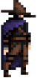
스킬
1. 보스 버튼
점수: 999999999
돈 : 9999999
점수: 999999999
돈 : 9999999
보스 이름
벽 이름
벽 이름
Company Name
Company Name
보스
벽 img
벽 img
보스 버튼 클릭 시
보스 버튼은 소환된 보스를 죽이기 전까지 비활성화 되며
해당 단계의 보스 소환 (소환 시 고유의 보스 사운드 단일 재생)
1단계부터 시작하며 총 8단계가 있음
보스 클리어 시 다음 단계 보스 소환 가능
*게임 새로 시작 시 마다 1단계부터 진행

Slide 3
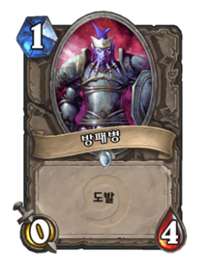
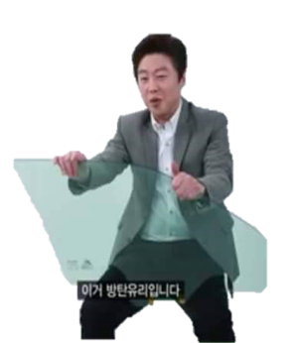

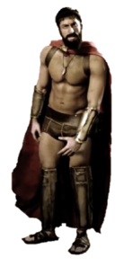
스킬
2. 보스 단계
체력과 속도 및 보상은 [벽]엑셀 시트 참고
1단계:
2단계:
3단계:
4단계:
이름: 방패병
사운드: se_1.shieldman
이름: 벽디치
사운드: X
이름: 만석
사운드: se_3.mansuk
이름: 레오니다스
사운드: se_4.leo

Slide 4
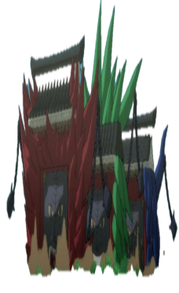
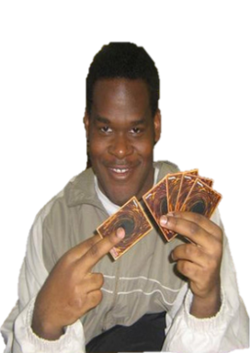
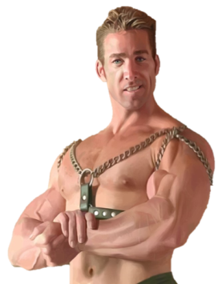
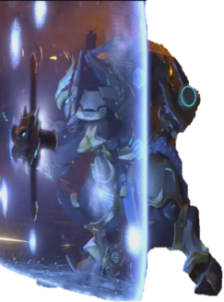
스킬
2. 보스 단계
체력과 속도 및 보상은 [벽]엑셀 시트 참고
5단계:
6단계:
7단계:
8단계:
이름: 삼중나생문
사운드: se_5.triDoor
이름: 함정카드
사운드: se_6.trapCard
이름: 빌리헤링턴
사운드: se_7.billy
이름: 라인하르트
사운드: se_8.lionHeart

